Slide 1
Προγραμματισμός Εφαρμογών στον Ιστό
Σαράντος Τζώρτζης
P3170157
Ερώτημα 6 – WebDev Tools

Slide 2
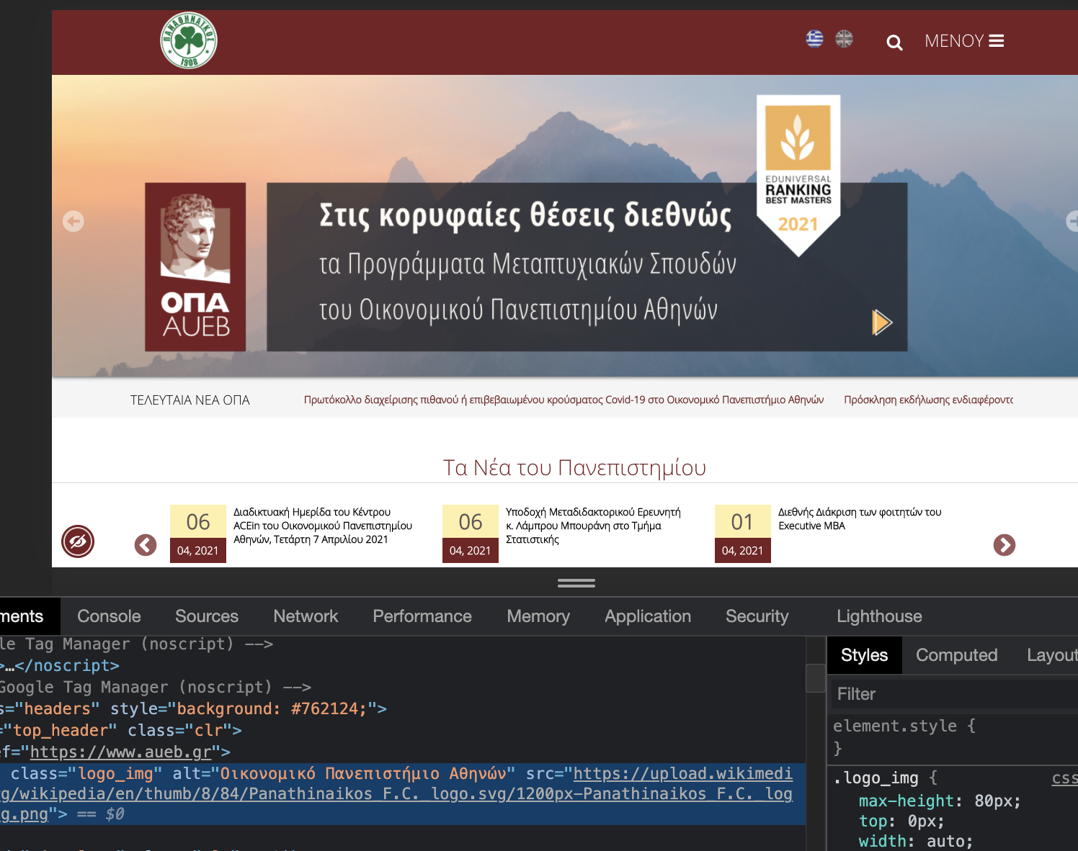
Στο παρακάτω Screenshot φαίνεται η σελίδα του πανεπιστημίου μας με ένα διαφορετικό Logo. Η αλλαγή έγινε βρίσκοντας το tag του Logo και αλλάζοντας το Src με ένα διαφορετικό από το διαδίκτυο

Slide 3
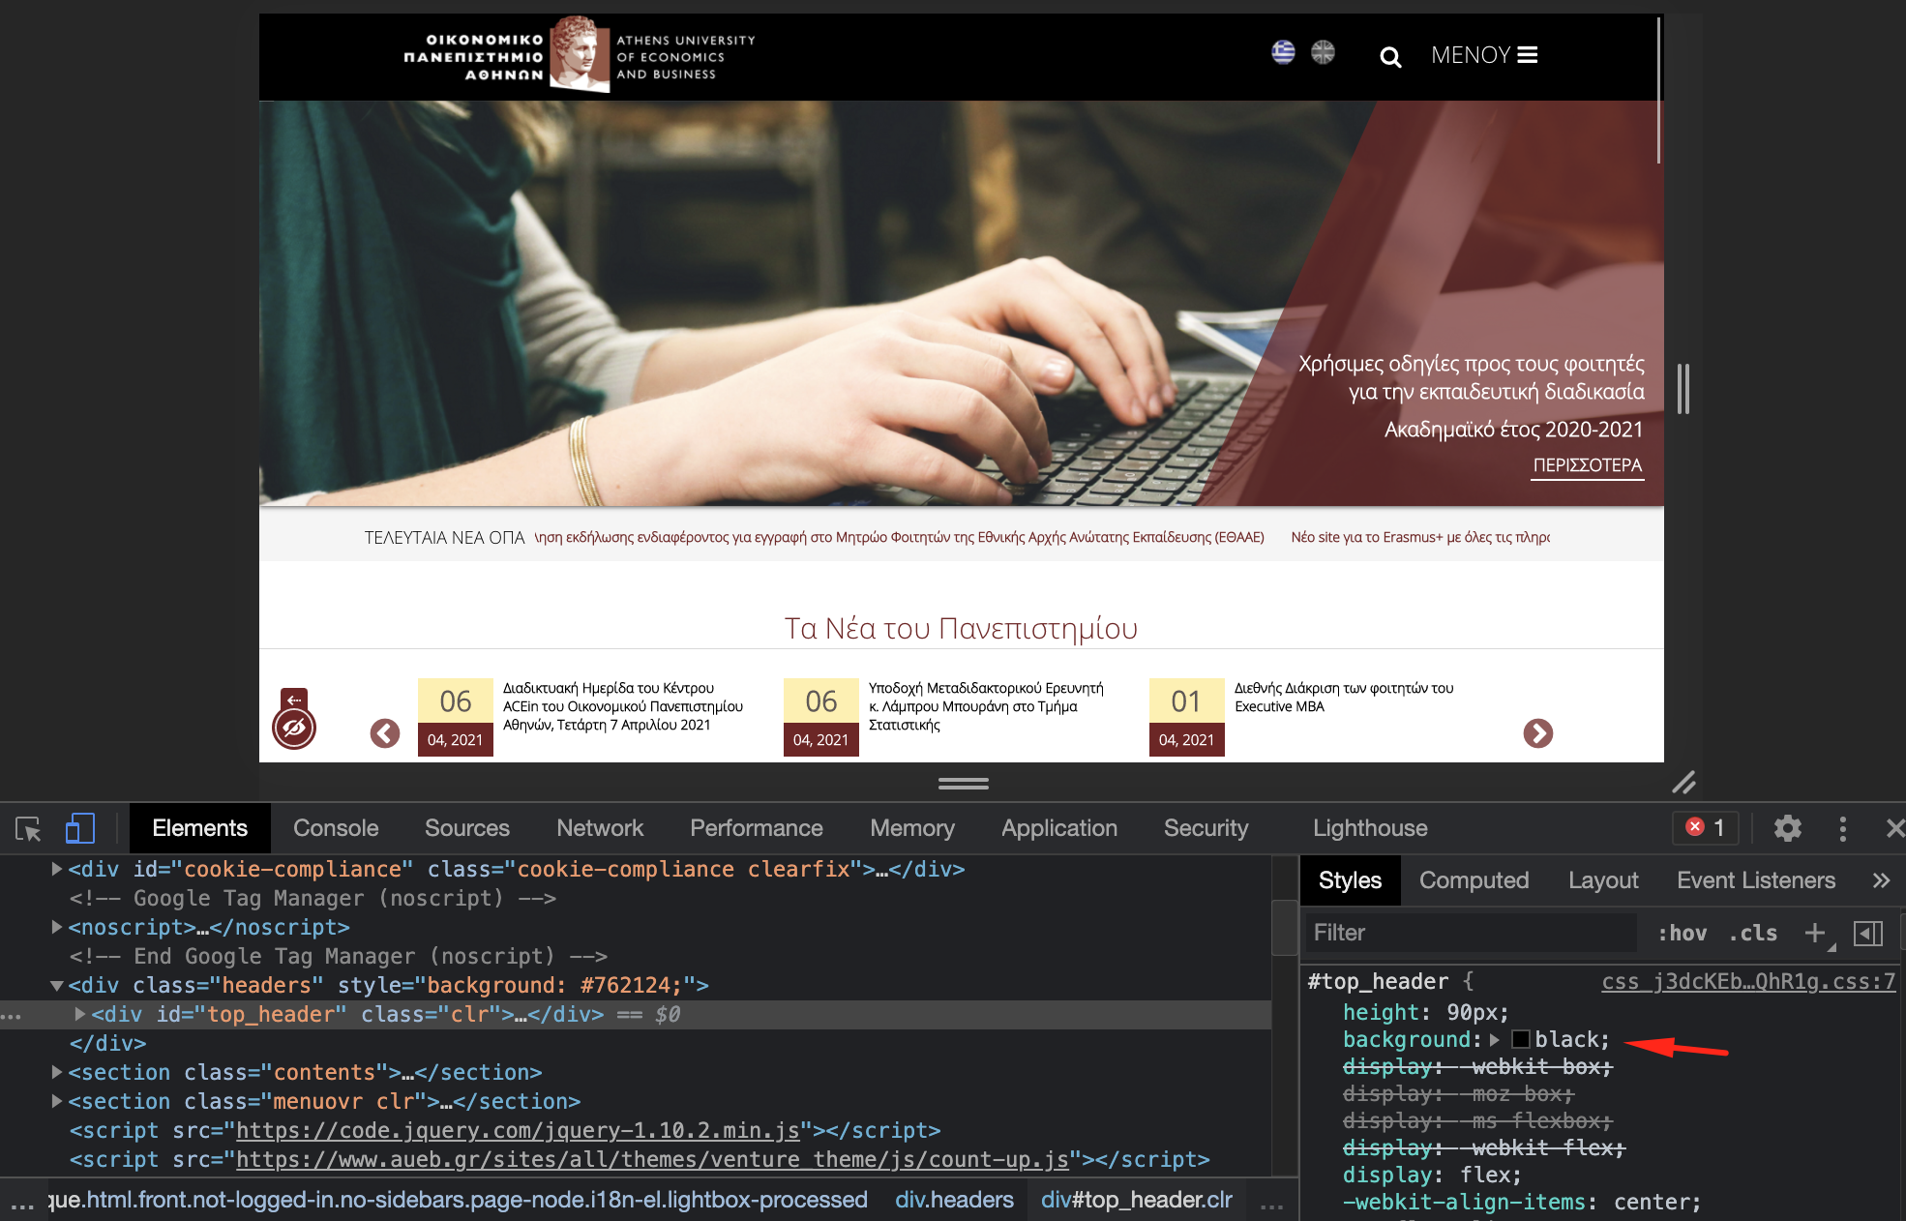
Στο παρακάτω Screenshot φαίνεται η σελίδα του πανεπιστημίου μας με ένα διαφορετικό χρώμα στο Background του Nav-bar. Η αλλαγή έγινε βρίσκοντας το navbar στο Style της σελίδας και αλλάζοντας το χρώμα του.

Slide 4
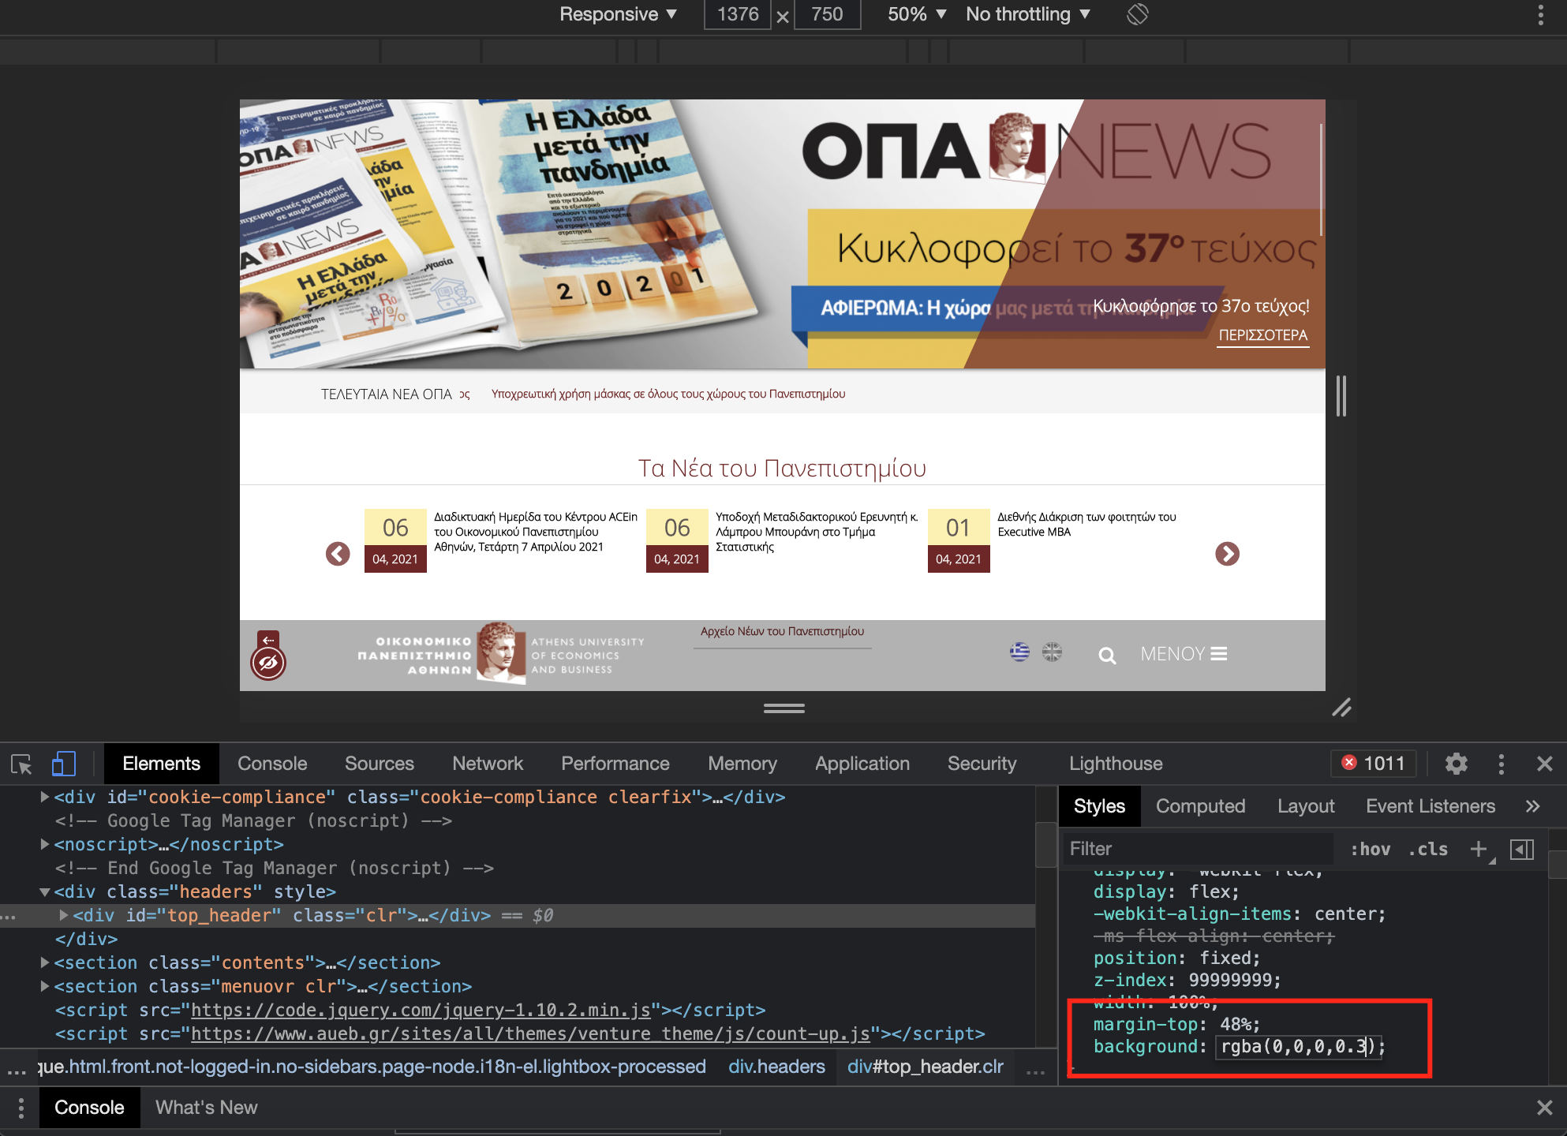
Στο παρακάτω Screenshot φαίνεται η σελίδα του πανεπιστημίου μας με ένα διαφορετικό χρώμα στο Background αλλα και διαφορετική θέση του Navbar της σελίδας. Είναι τοποθετημένο στο κάτω μέρος της σελίδας. Η αλλαγή έγινε βρίσκοντας το navbar στο Style της σελίδας και αλλάζοντας τα αντίστοιχα attributes.

Slide 5
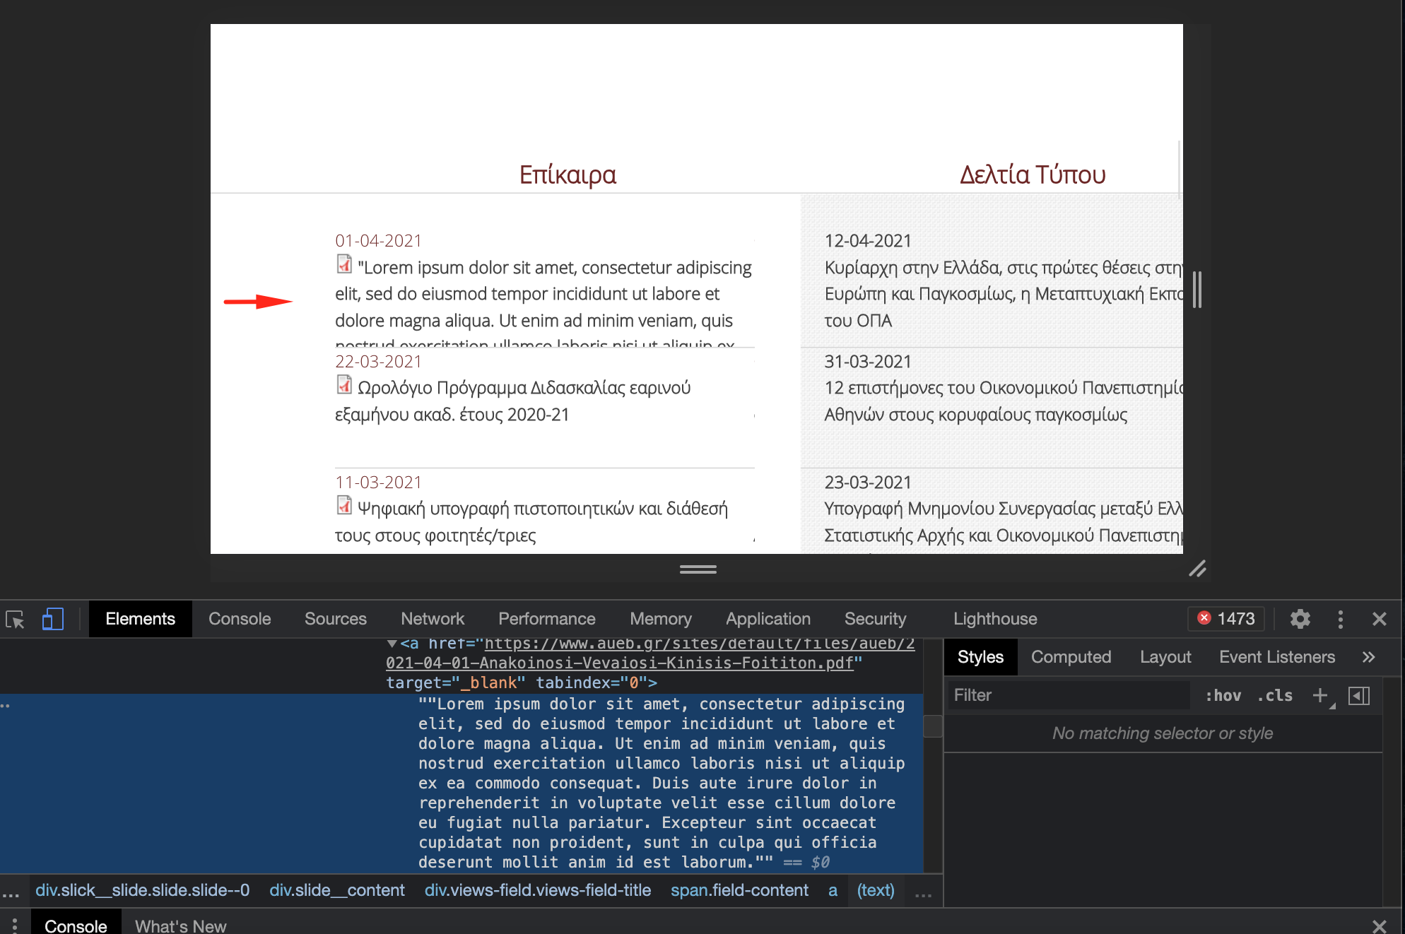
Στο παρακάτω Screenshot φαίνεται η σελίδα του πανεπιστημίου μας με ένα διαφορετικό κείμενο στα News. Η αλλαγή έγινε βρίσκοντας το ανάλογο TAG στο HTML και αντικαθιστώντας το κείμενο με ένα νέο.

Slide 6
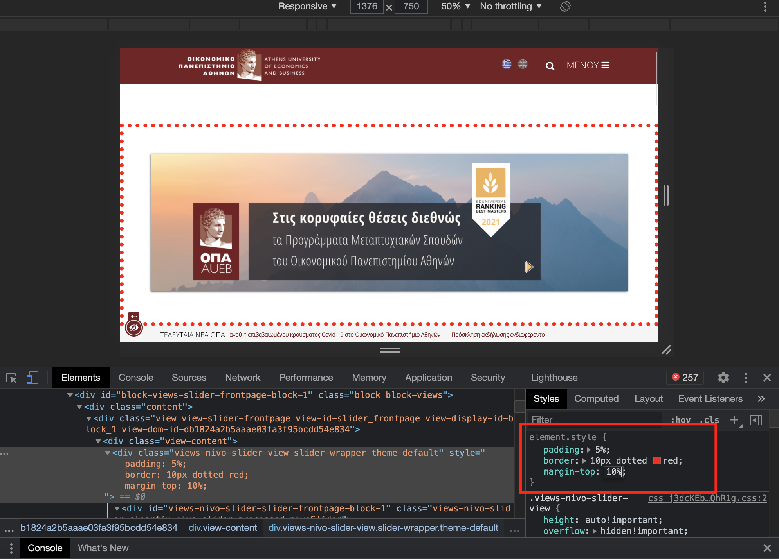
Στο παρακάτω Screenshot φαίνεται η σελίδα του πανεπιστημίου μας με ένα “border dotted red” στο slider. Η αλλαγή έγινε βρίσκοντας το ανάλογο Tag στο Styles και προσθέτοντας τις κατάλληλες ιδιότητες.

